Slide 1

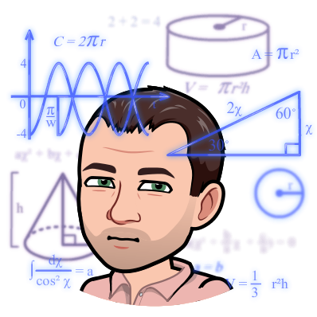
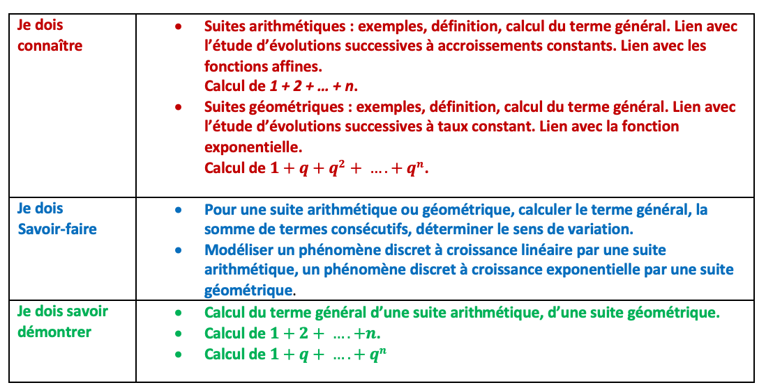
Thème: algèbre séquence 8:
Suites arithmétiques et géométriques

Slide 2
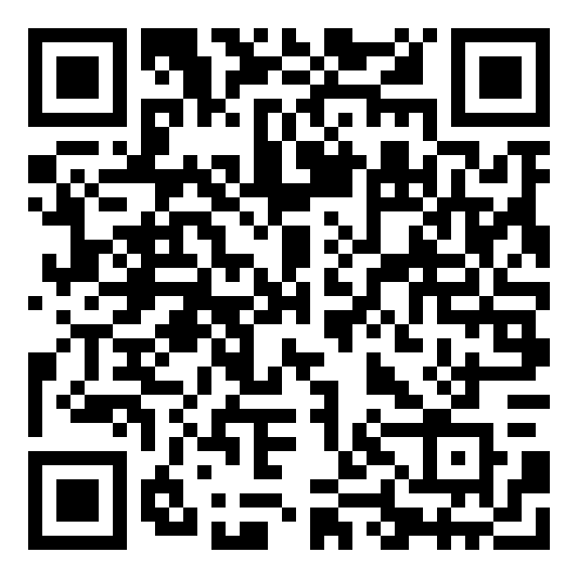
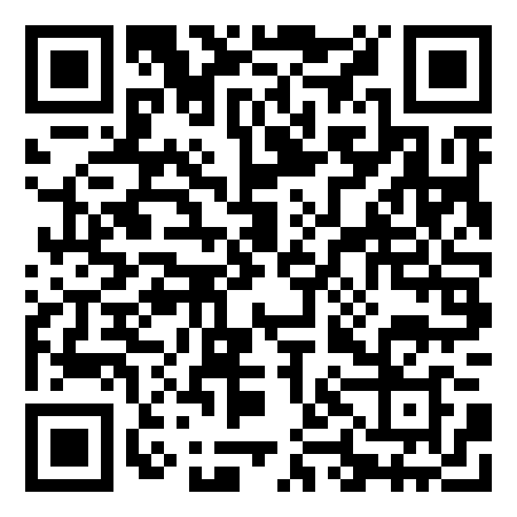
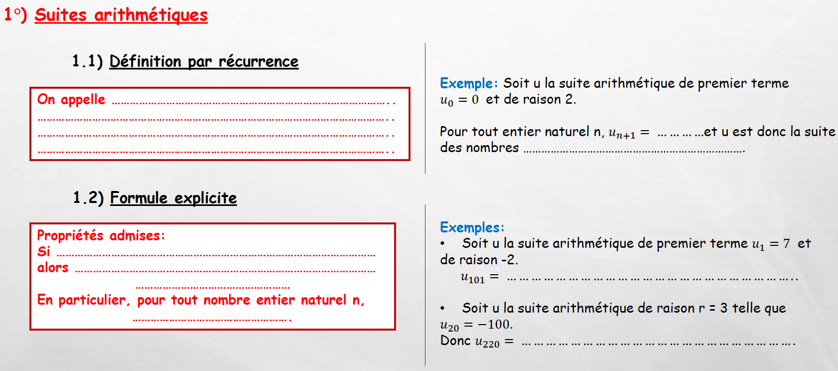
Entrainements

Slide 3

Programme en langage Python
Algorithme: TermedeRang(n)
Début
u <- 1
Pour k allant de … à … faire
u <- ………………..
Fin Pour
Retourner …..
Fin
Attention à l’indice du premier terme qui change les conditions dans la
Boucle « Pour ».

Slide 4
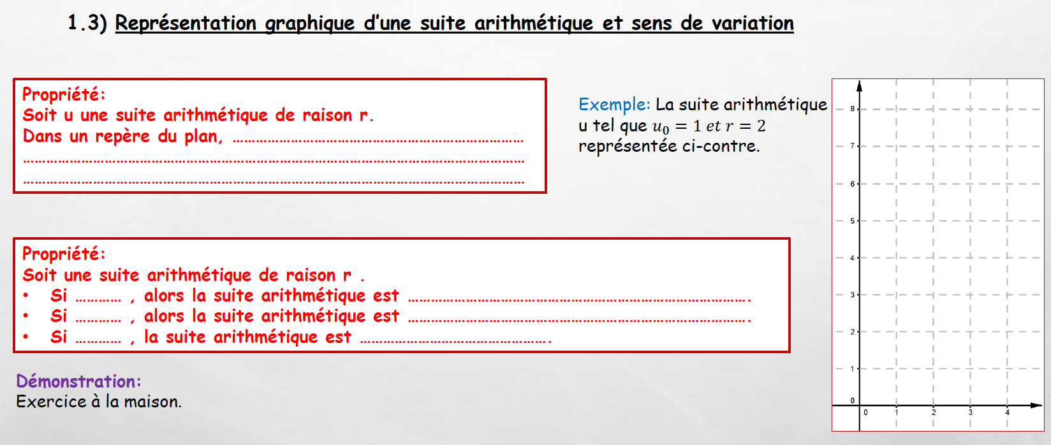


Slide 5
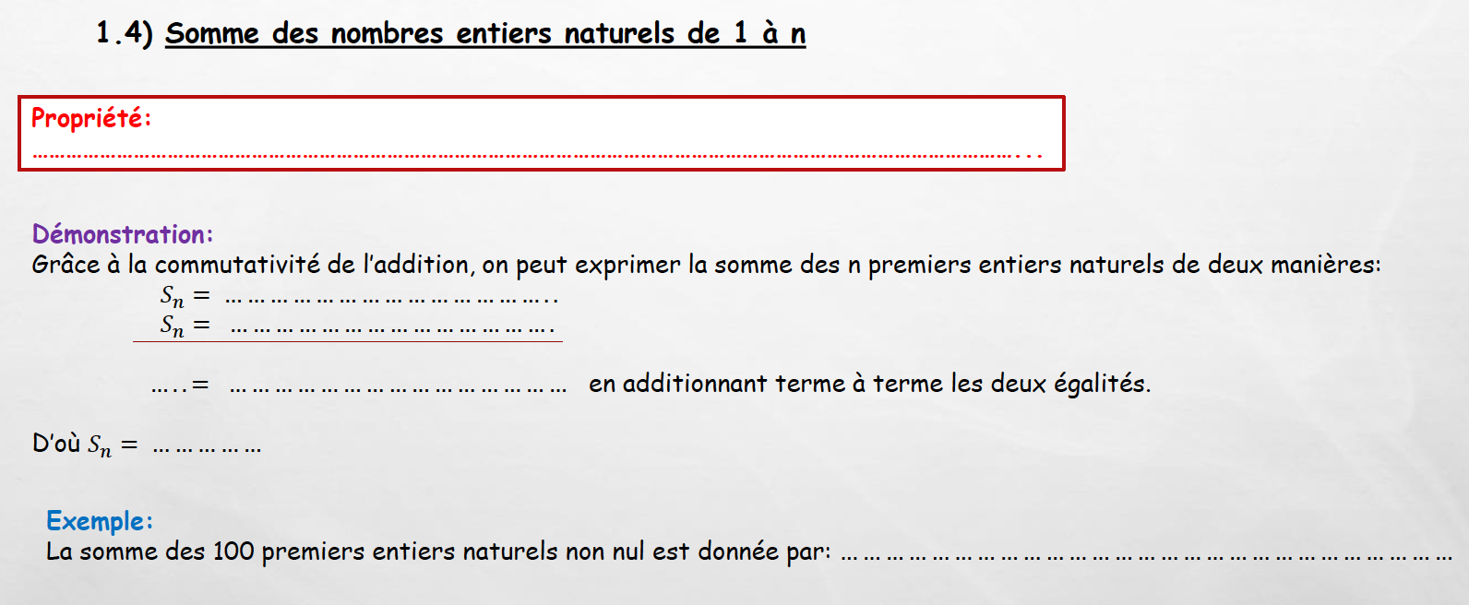


Slide 6
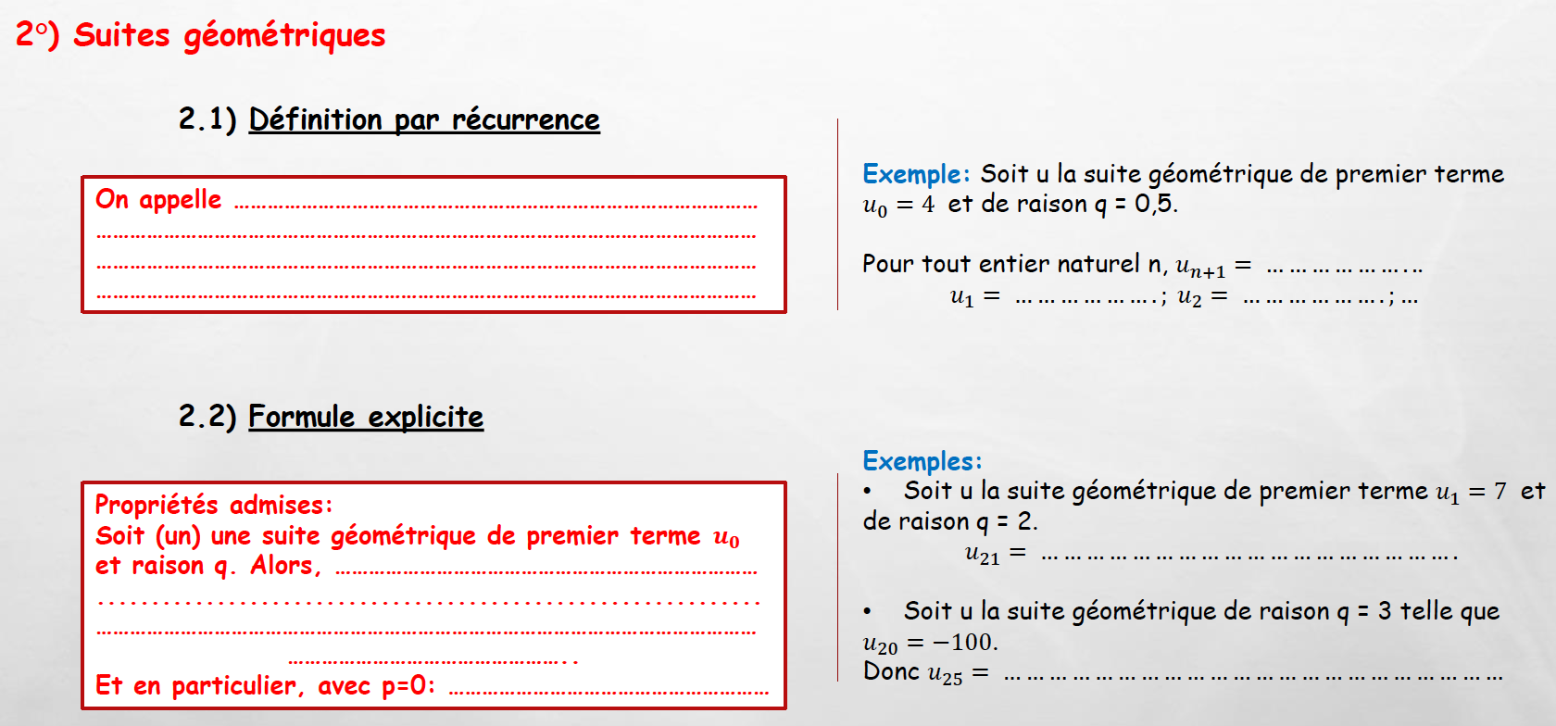
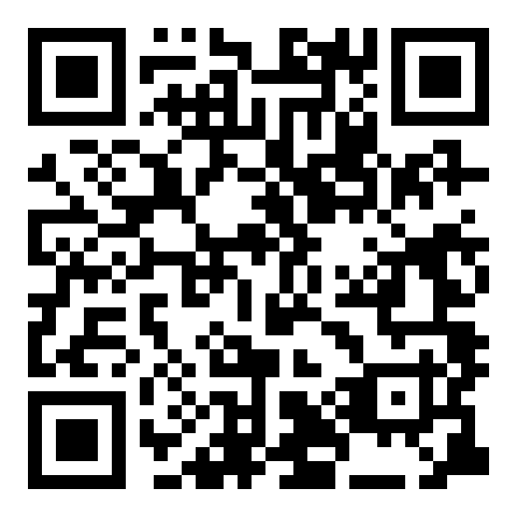
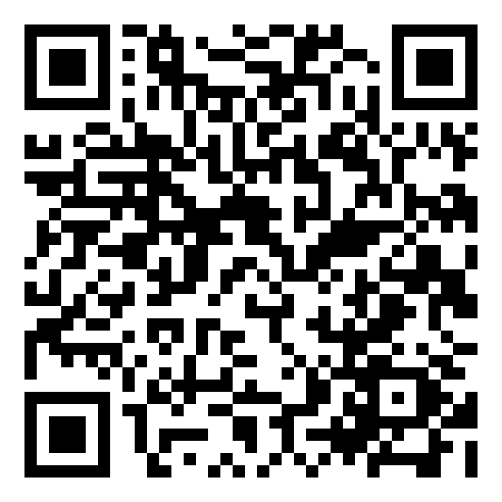

Entraînement

Slide 7

Programme en langage Python
Algorithme: TermedeRang(n)
Début
u <- 1
Pour k allant de … à … faire
v <- ….
Fin Pour
Retourner u
Fin
Attention: Le résultat est la valeur du terme V_{n} (de rang n) pour le premier terme V₀.
Pour avoir ce résultat avec une suite dont le premier terme est V₁, il faut remplacer dans
L’algorithme et le programme au niveau de la boucle « Pour » la lettre N par N-1.

Slide 8
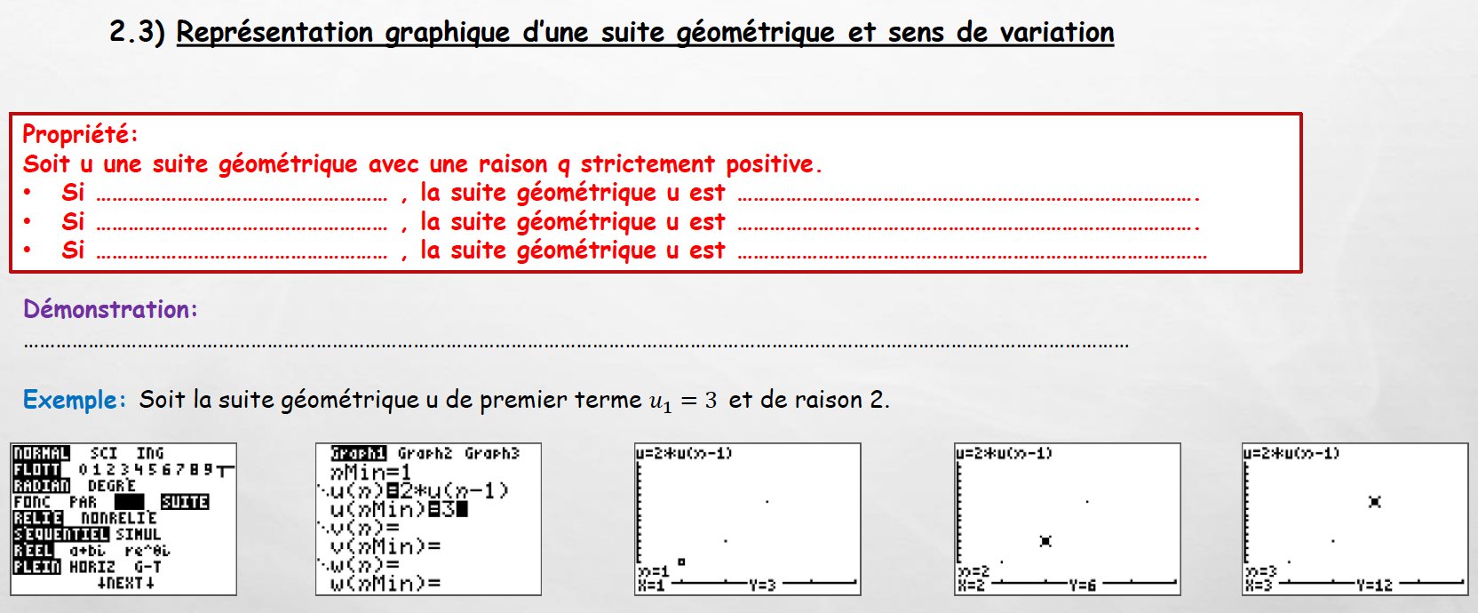

Slide 9
